Slide 1
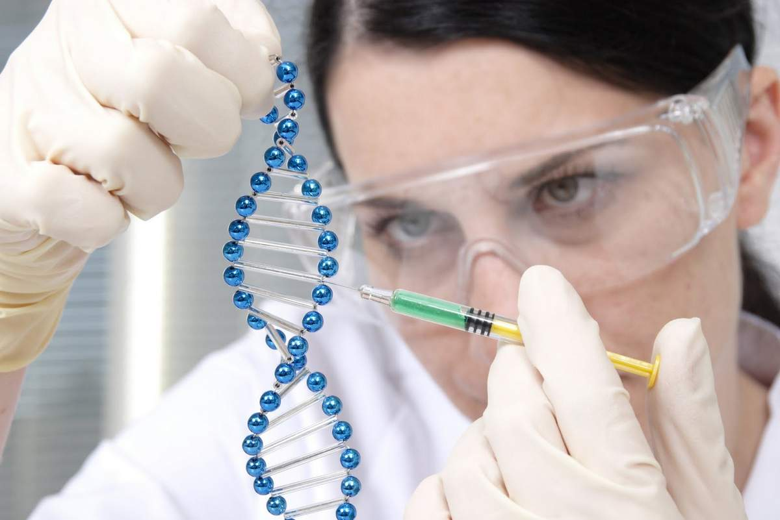
Генетика и генная инженерия
9 класс
Выполнила М.Д.Богданова,
учитель технологии

Slide 2
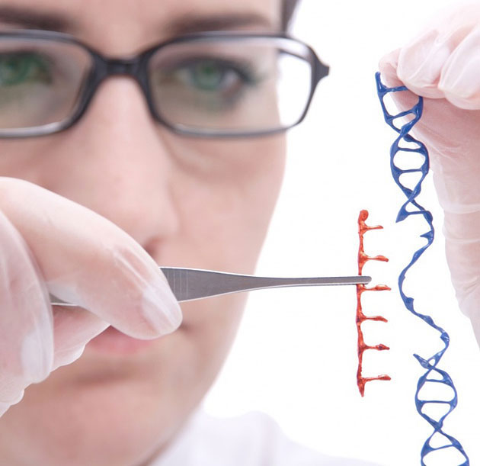

Генная инженерия (терапия)
Новая технология, которая использует гены для лечения или профилактики заболевания.

Slide 3
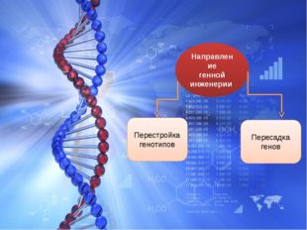
Формы генной терапии
Замена поврежденного гена на нормальный;
Восстановление аномального гена;
«Выключение» аномального гена.

Slide 4
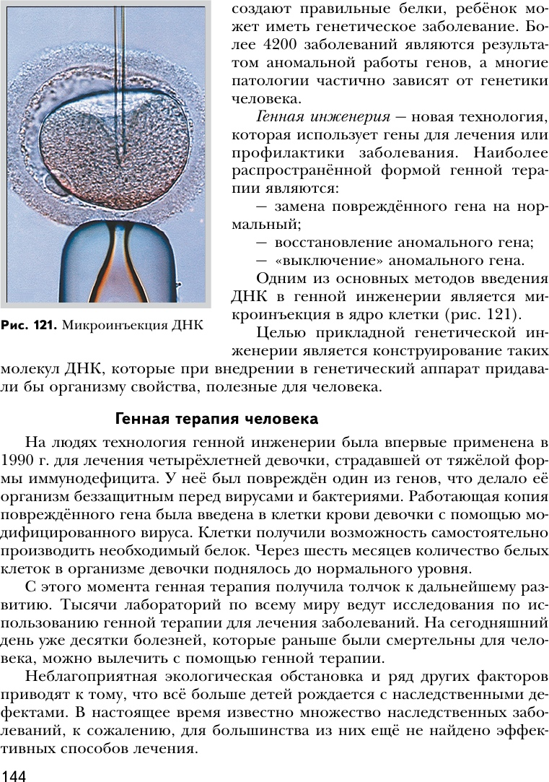
Микроинъекция ДНК

Slide 5
Генетическое тестирование
Это тесты крови, других жидкостей организма, тканей тела для выявления генетических нарушений в организме.
Используется:
-для обнаружения генетических заболеваний у ещё не родившихся детей;
выяснения, является ли конкретный человек носителем наследственного заболевания;
Проверки на наличие генетического заболевания до появления его симптомов.

Slide 6
Персонализированная медицина
Цель: оптимизировать и персонализировать профилактику и лечение, избежать нежелательных побочных эффектов через выявление индивидуальных особенностей организма.

Slide 7
Д/з
Узнать значение слов
«диспансеризация» и «вакцинация»,
с какой целью и как часто проводятся эти мероприятия.
Записать в тетради!!!

